Slide 1
Projekto „Sveikata visus metus“ Gruodžio mėnesio iššūkis „Nuo pažinimo - sveikatos link“
Šiaulių „Spindulio“ ugdymo centro
„Sveikučių“ komanda

Slide 2
Jei jautiesi nesveikas, kuo skubiau daryk gerus darbus, taisyk santykius su aplinkiniais ir mažiau galvok apie save.
Amerikiečių psichologas Paul Pearsall
Taip ir mes esame sveiki, darome gerus darbus, išlaikome puikius santykius su tėvais, draugais ir mokytojais bei stengiamės dėl kitų.
Kviečiame susipažinti su mūsų nuveiktais dideliais darbais!!!

Slide 3
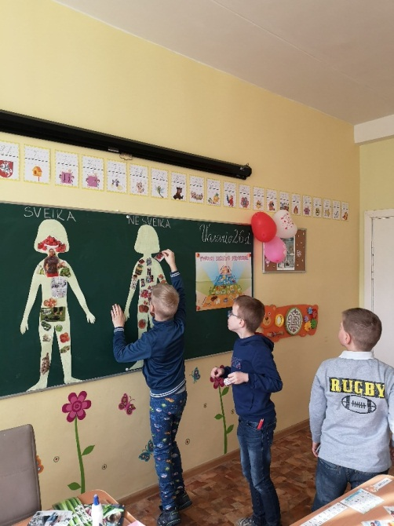
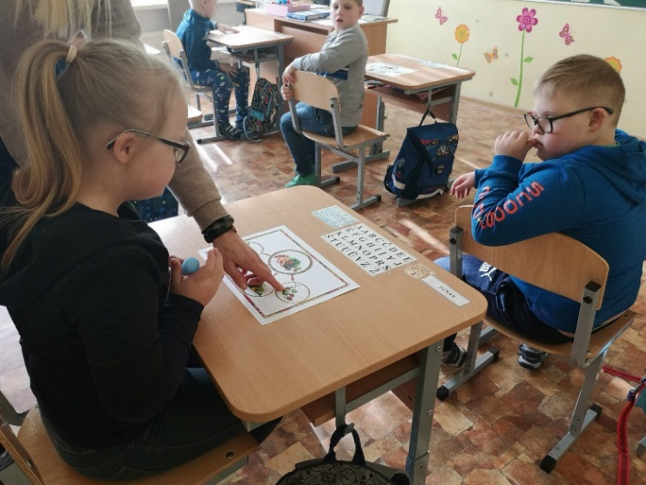
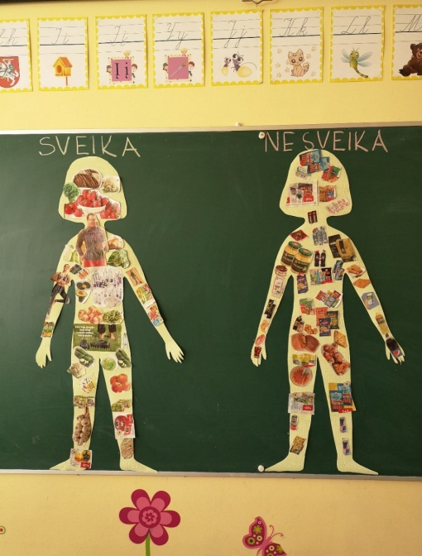
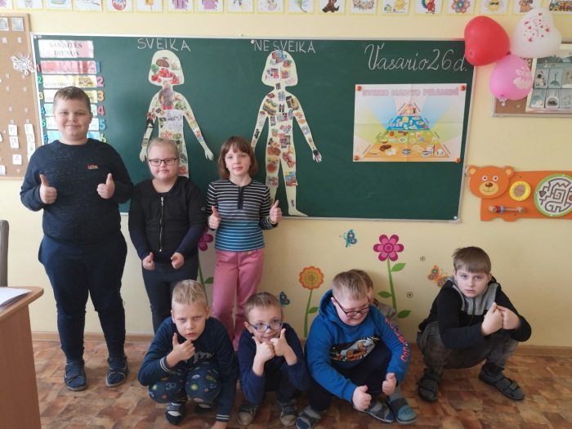
Vasario mėnesio iššūkis „Sveikata ne viskas, bet be sveikatos nėra nieko“ (Sokratas)
Vykdant vasario mėnesio iššūkį “Sveikučių“ komandos mokiniai:
Mokėsi skirti sveikus ir nesveikus maisto produktus,
Nagrinėjo vaisių, daržovių ir uogų įvairovę, aiškinosi jų naudą organizmui,
Sužinojo, kaip apsisaugoti nuo ligų,
Buvo skatinami keisti netinkamus mitybos įpročius,
Pakartojo sveikos gyvensenos taisykles.

Slide 4
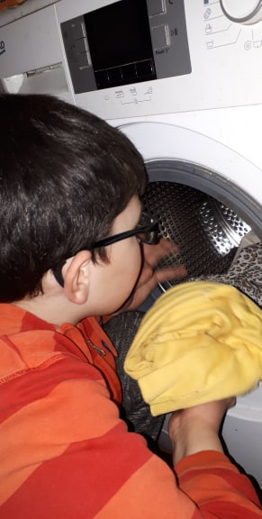
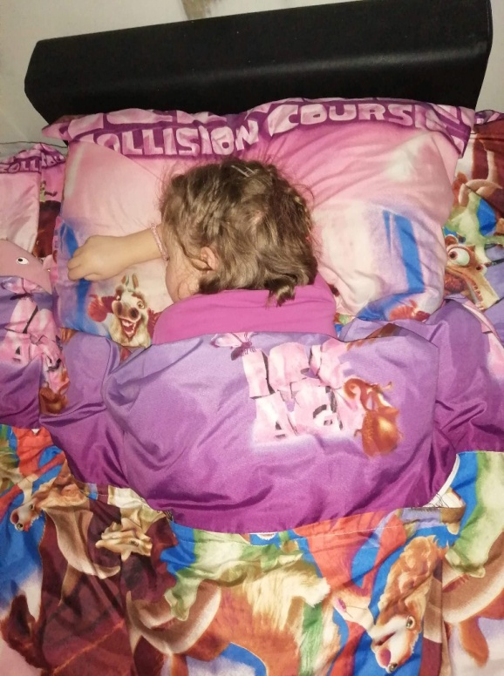
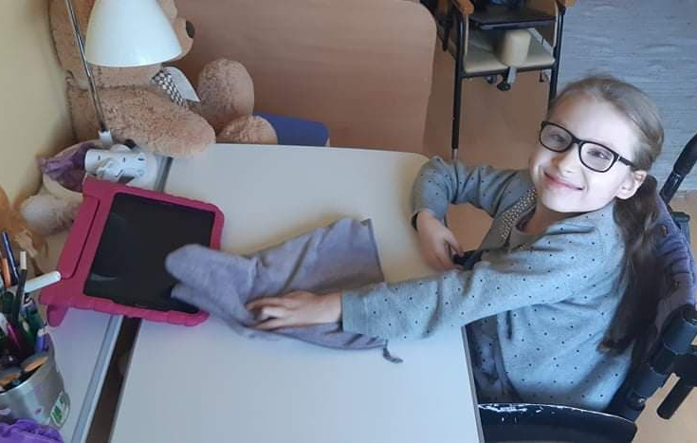
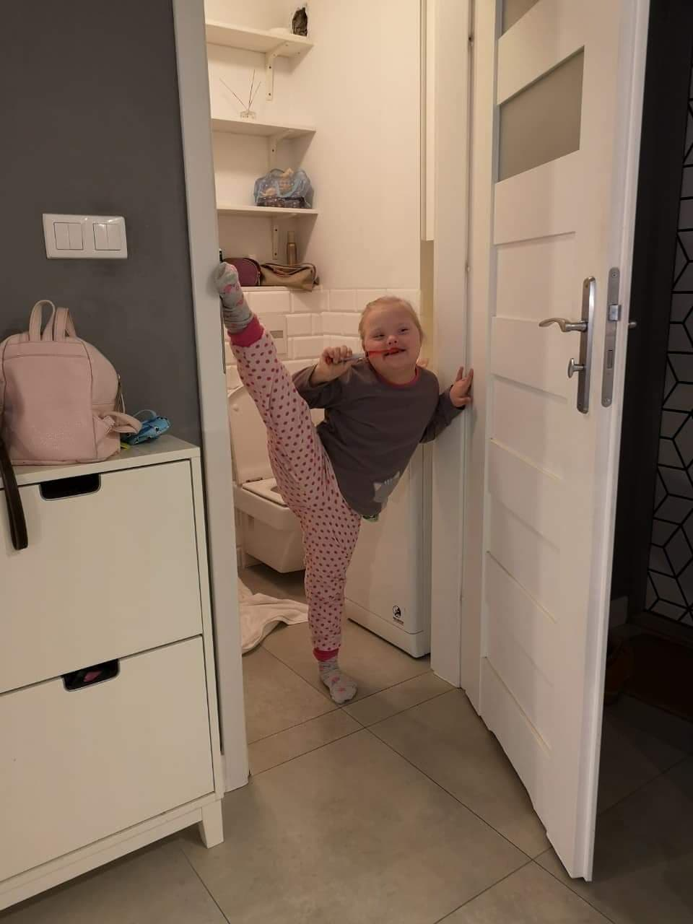
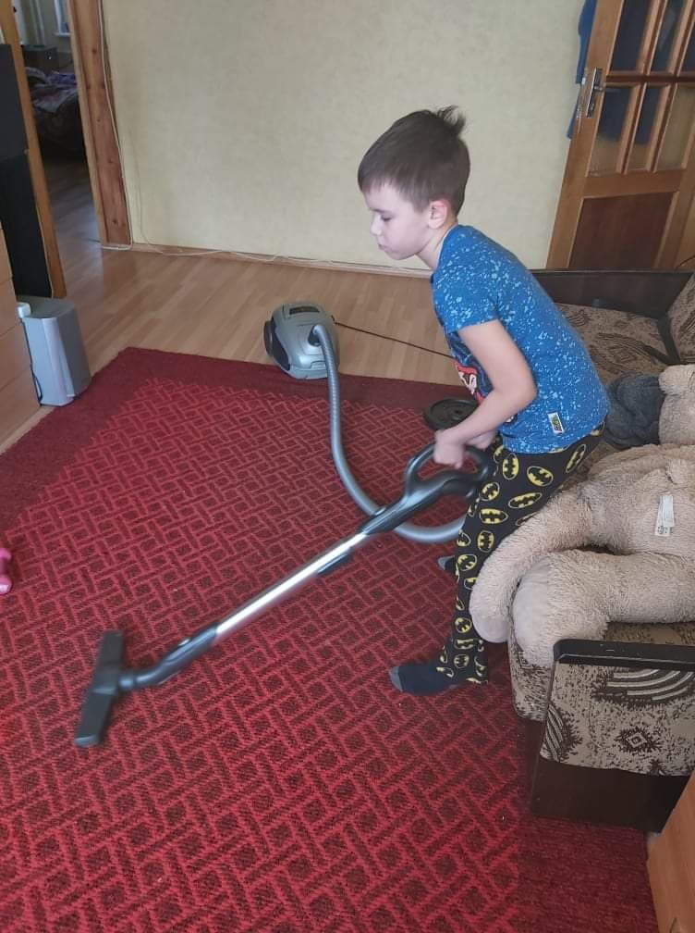
Kovo mėnesio iššūkis „Švara – sesutė, sveikata – motutė“
Vykdant kovo mėnesio iššūkį „Sveikučiai“:
Plovėsi rankas, maudėsi, valėsi dantukus;
Tvarkė namus;
Sveikai maitinosi;
Prižiūrėjo savo rūbelius;
Ilsėjosi.

Slide 5
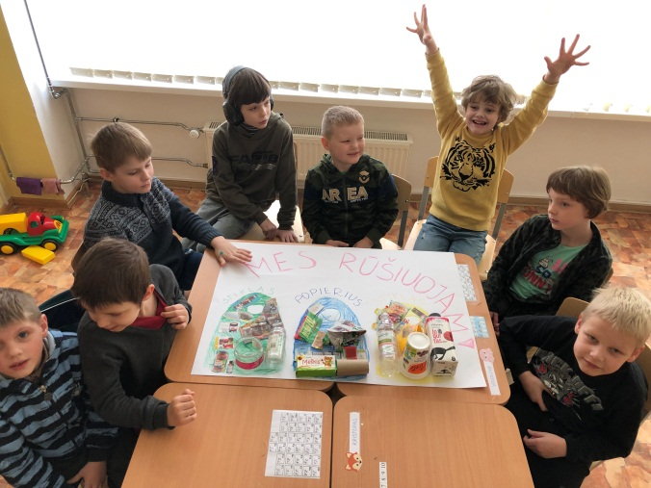
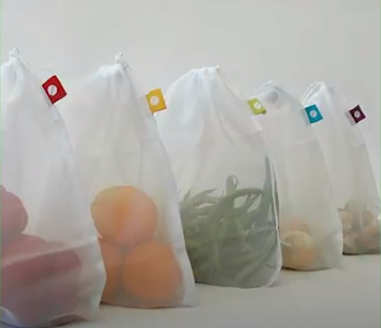
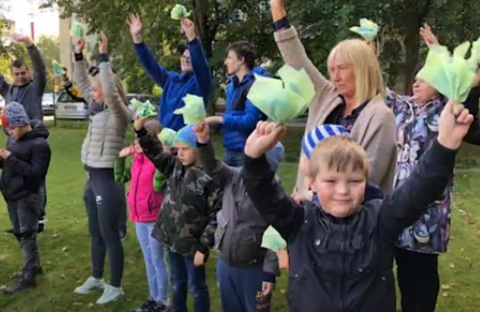
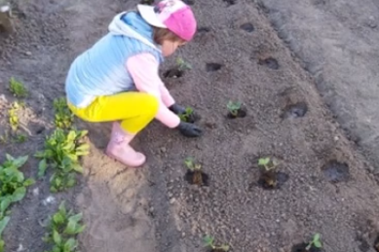
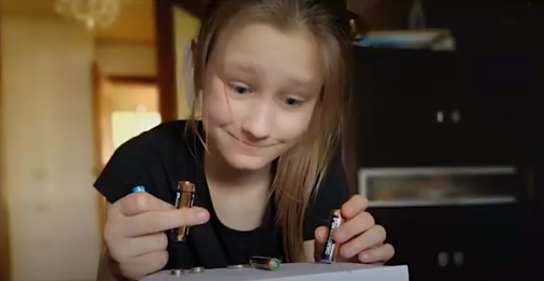
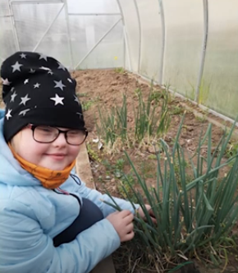
Balandžio mėnesio iššūkis „Sveikatos veiksnys – sveika aplinka“
Vykdant kovo mėnesio iššūkį “Sveikučių“ komandos mokiniai:
Suprato, kad aplinka, kurioje gyvename, turi neabejotiną įtaką sveikatai;
Stiprino supratimą, kad švari ir sveika aplinka turi būti visuomenės rūpestis,
Įsitikino, kad kiekvienas iš mūsų savo veikla galime keisti aplinką.

Slide 6
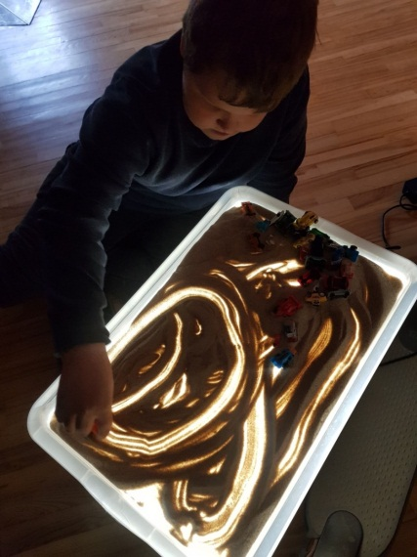
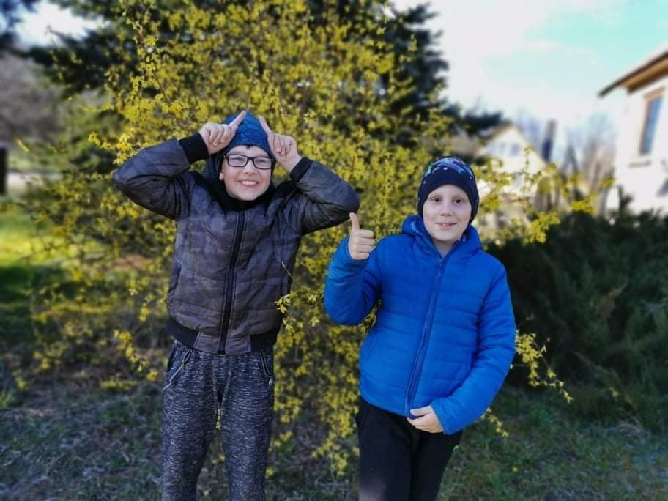
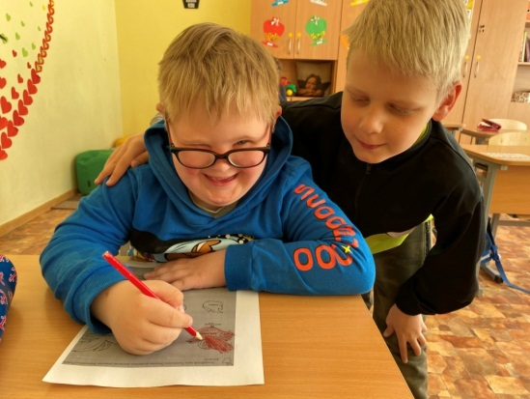
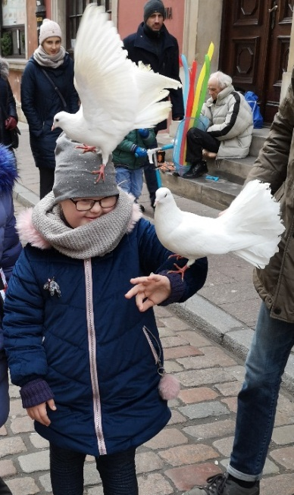
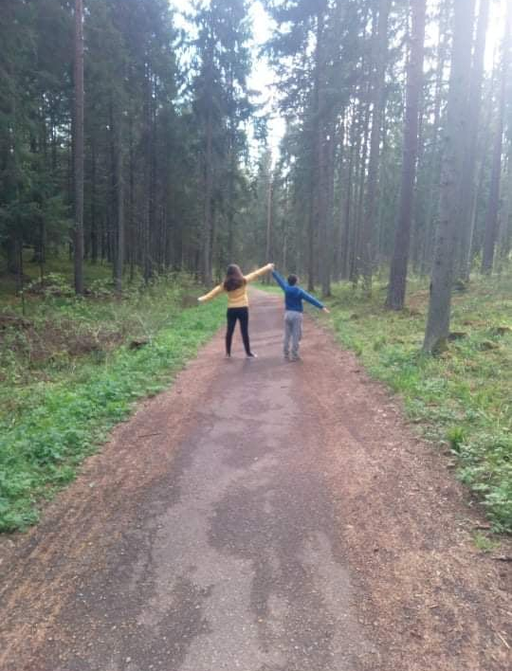
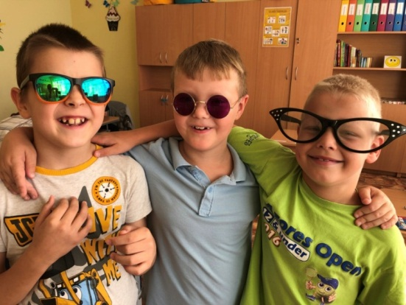
Gegužės mėnesio iššūkis „Geriausias būdas padrąsinti save – tai padrąsinti ką nors kitą“
Vykdant gegužės mėnesio iššūkį,
“Sveikučių“ komandos mokiniai siekė:
Pažinti save;
Tobulinti bendravimo įgūdžius;
Įgyti drąsos veikti.

Slide 7
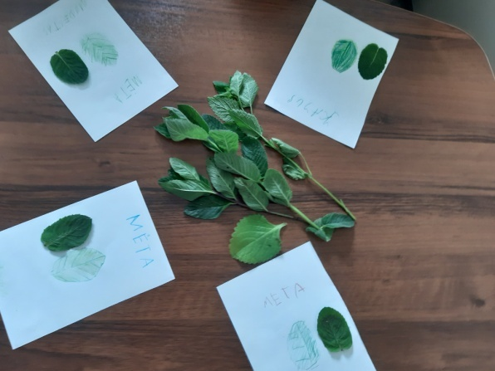
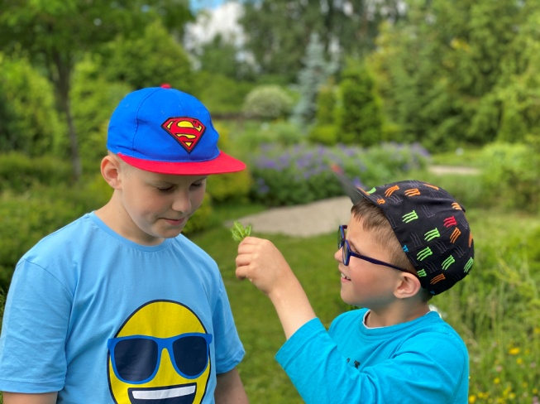
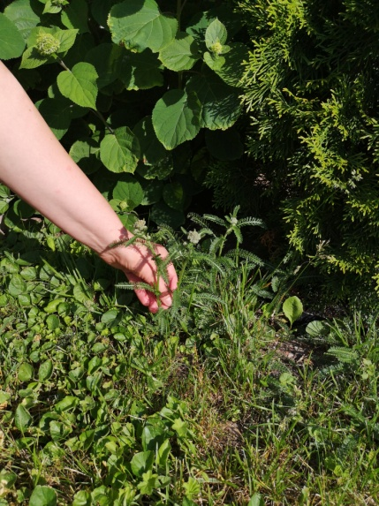
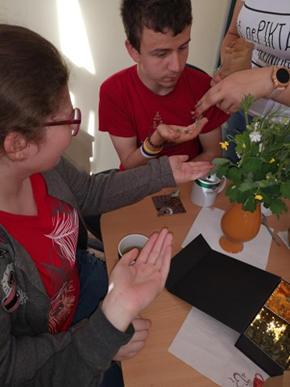
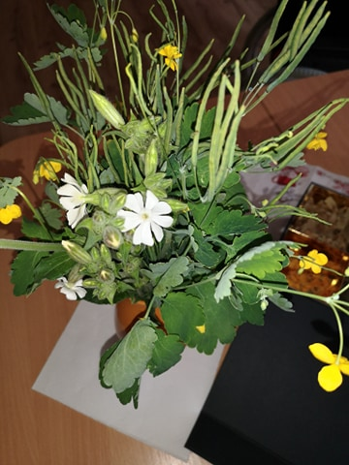
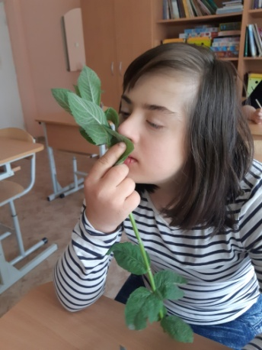
Birželio mėnesio iššūkis „Žolynų takeliais į sveikatos šalį“
Vykdant birželio mėnesio iššūkį, “Sveikučių“ komandos mokiniai siekė:
Susipažinti su vaistiniais augalais, jų reikšme žmogaus sveikatai;
Stiprinti sveikos gyvensenos sampratą;
Pajusti dėkingumą gamtai už jos dovanas.

Slide 8
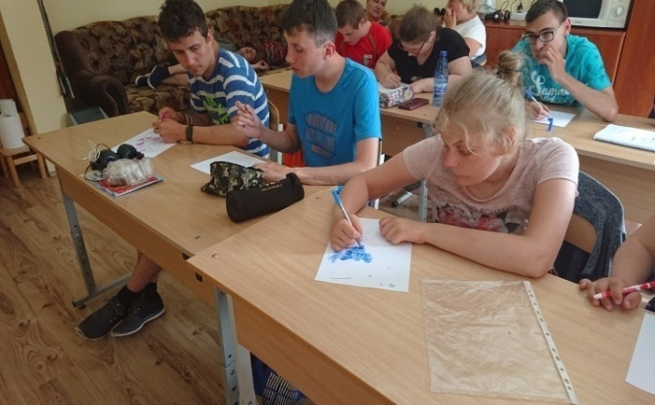
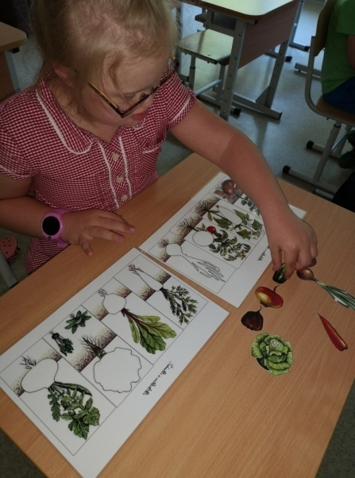
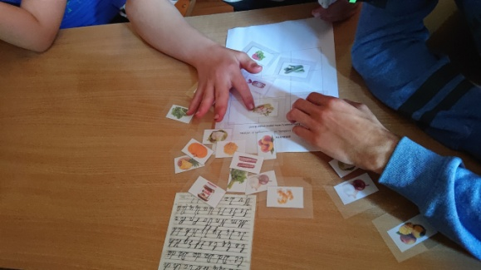
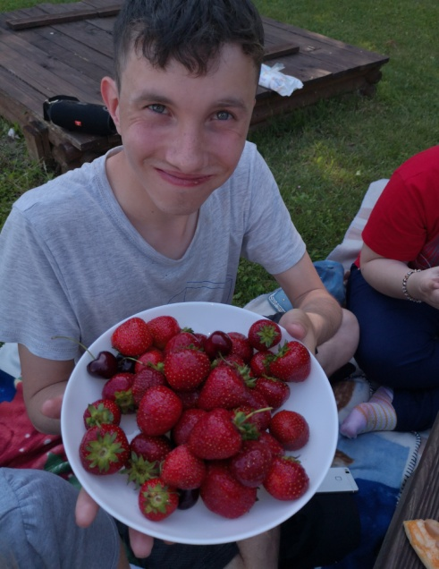
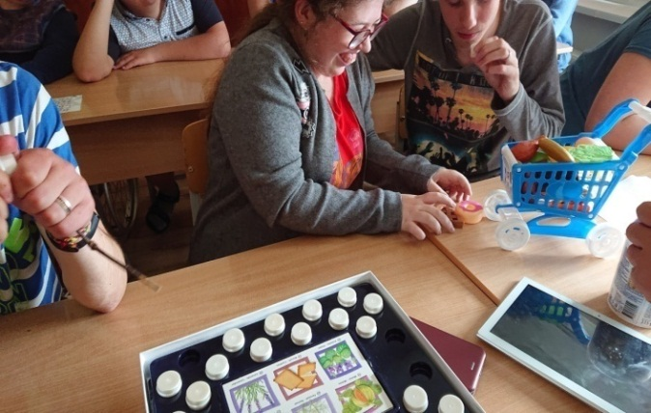
Liepos mėnesio iššūkis „Jei sveikas maistas – nereikalingas ir vaistas“
Liepos mėnesį „Sveikučių komanda“:
Prisiminė sveikos mitybos principus: klausėsi paskaitos, žiūrėjo edukacinį filmuką;
Atliko užduotis: rinko tinkamus produktus nurodytiems patiekalams, ieškojo maisto produktų bei jų kvapų, piešė savo mėgstamas daržoves ir vaisius, dėliojo įvairias daržovių dėliones;
Atsipalaidavo lauke: skanavo sezoninių gėrybių.

Slide 9
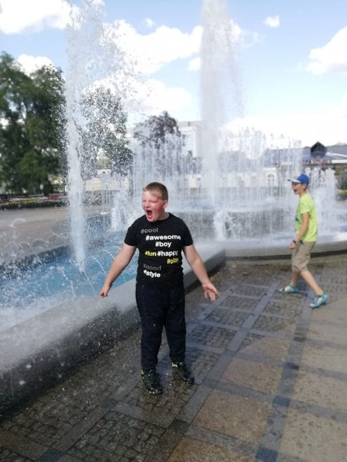
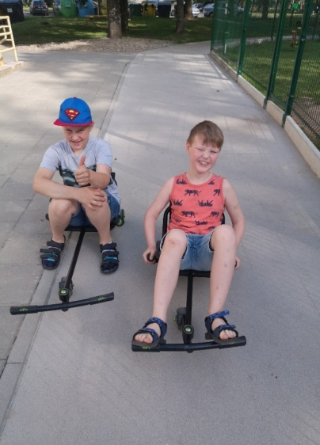
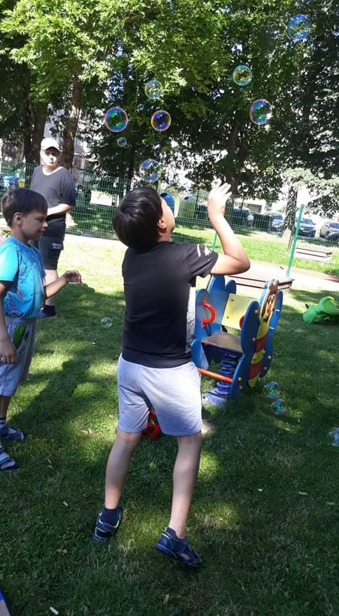
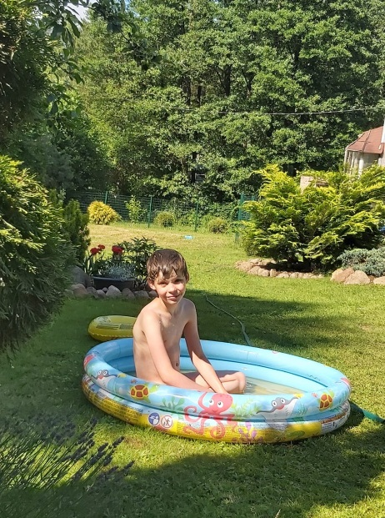
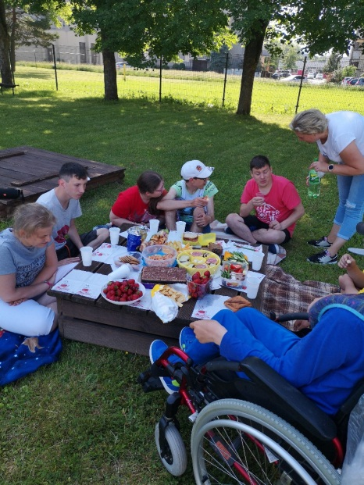
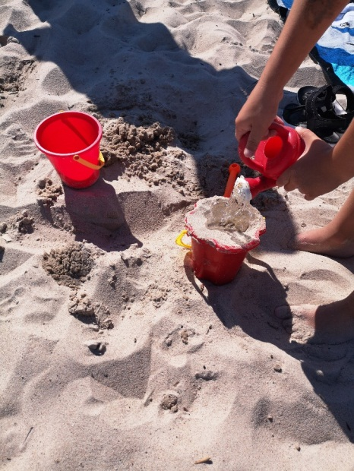
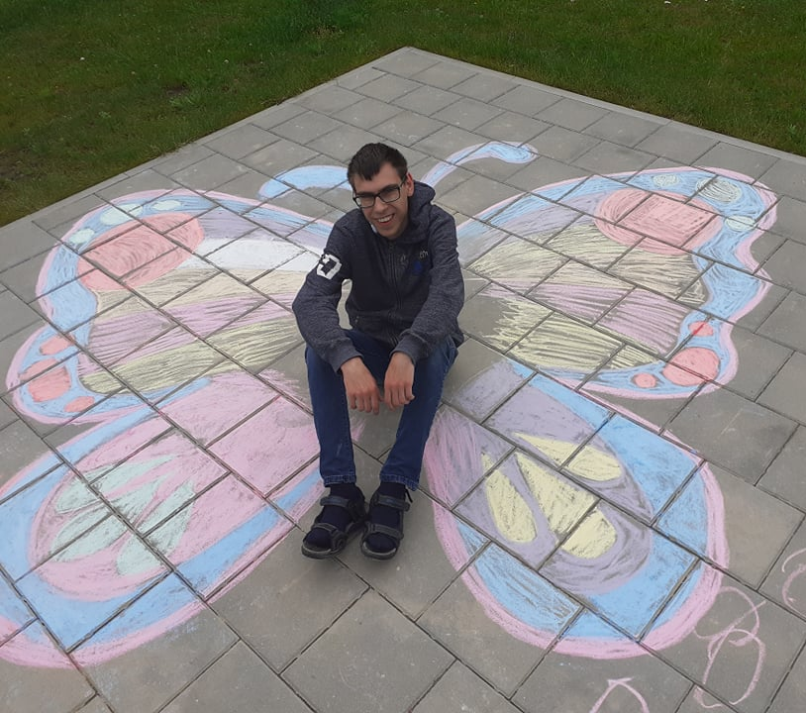
Rugpjūčio mėnesio iššūkis „Geriausi draugai – oras, saulė ir vanduo“
Rugpjūčio mėnesio „Sveikučių“ komandos tikslas:
Prisidėti prie sveikos gyvensenos pamatų formavimo. Plėsti supratimą apie svarbius sveikatos komponentus - saulę, orą ir vandenį, formuoti žinias, kad gamta yra sveikatos šaltinis.

Slide 10
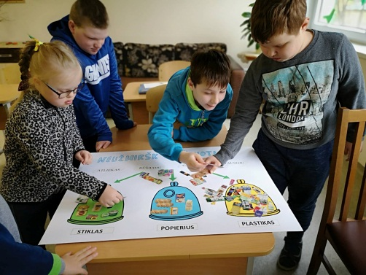
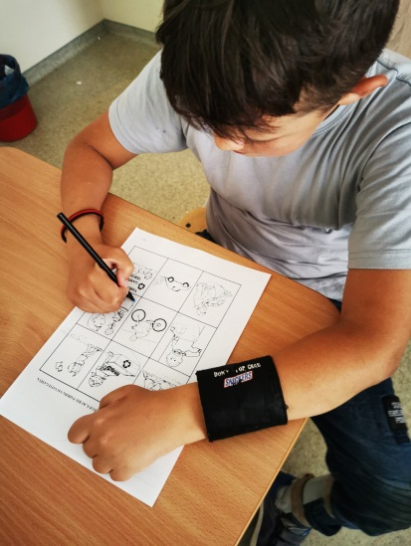
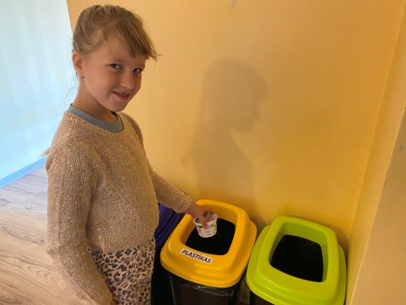
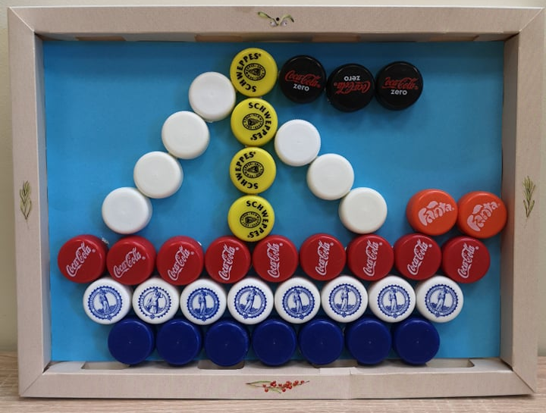
Rugsėjo mėnesio iššūkis „Sakantieji, kad to padaryti neįmanoma, neturėtų trukdyti tiems, kurie tai jau daro“
Rugsėjo mėnesį:
„Sveikučiai“ plėtojo žinias apie atliekų rūšiavimą;
Atliko įvairias užduotis, susijusias su atliekų rūšiavimu;
Aktyviai rūšiavo ir toliau tęs atliekų rūšiavimą mokykloje.

Slide 11
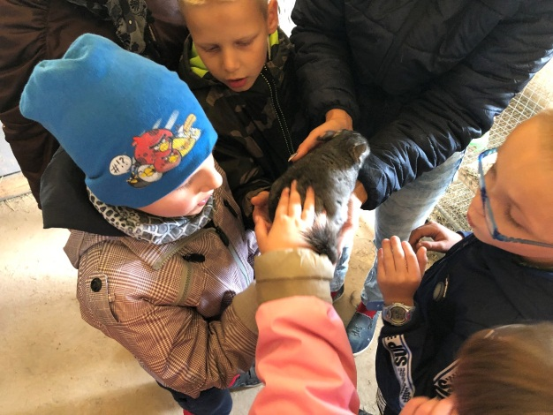
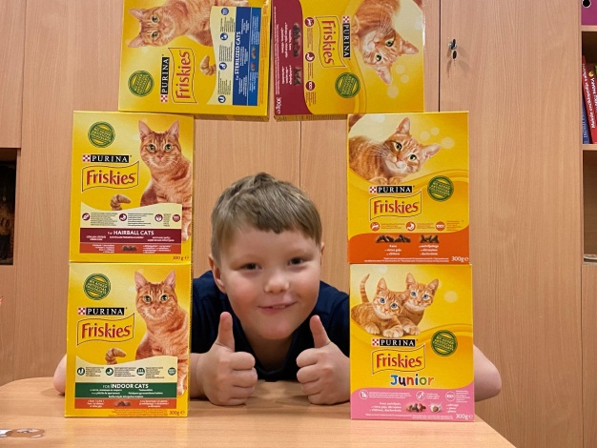
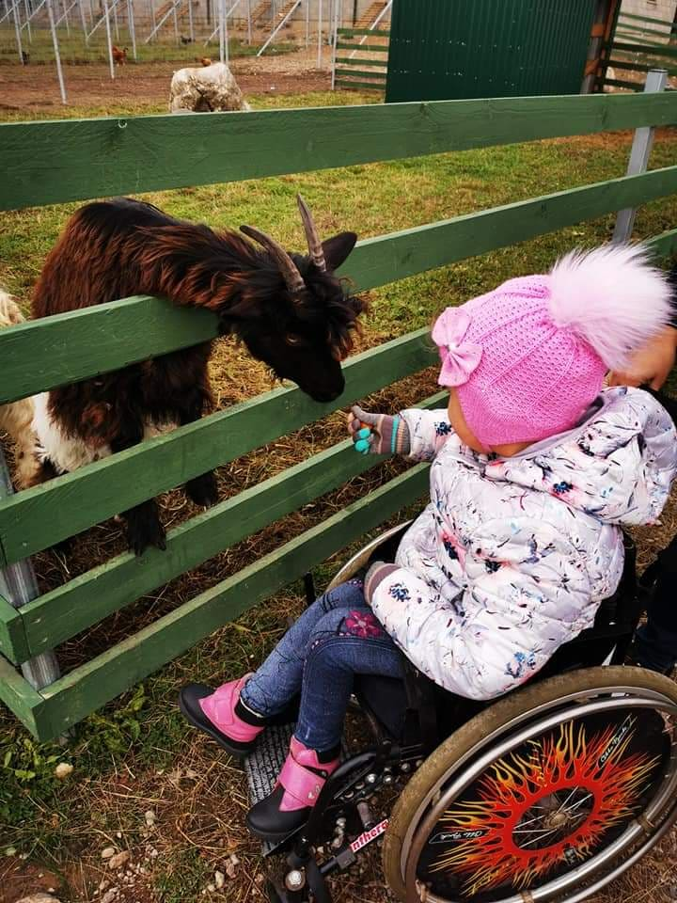
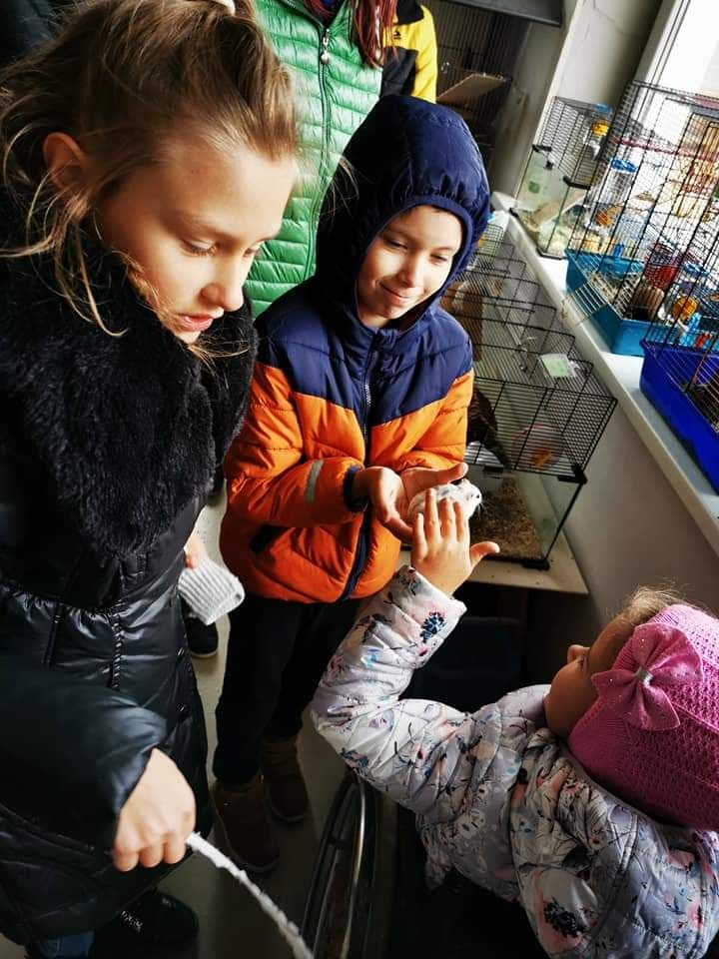
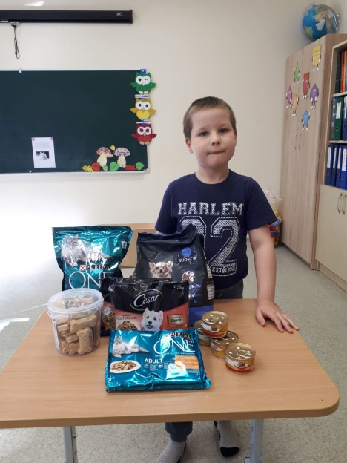
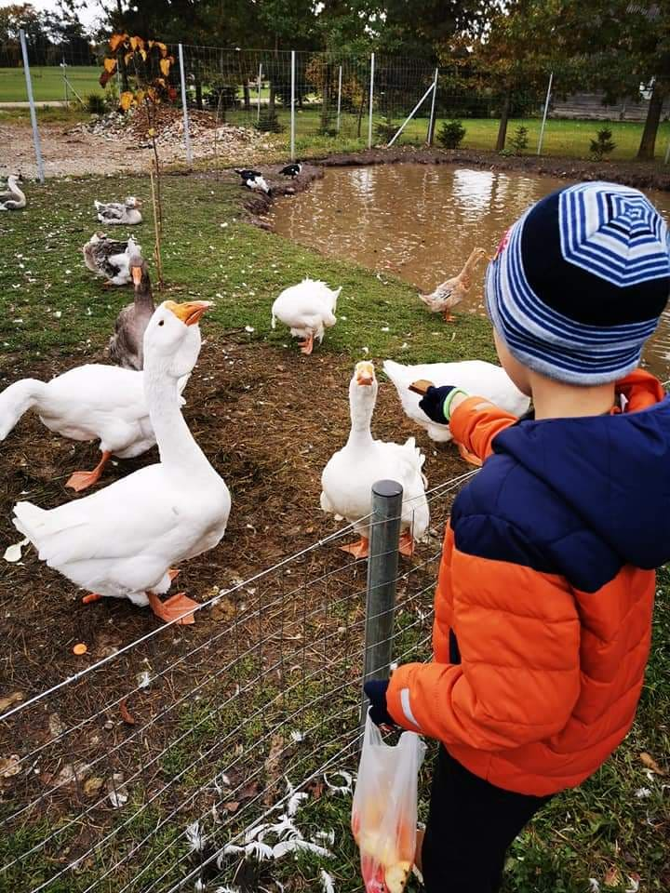
Spalio mėnesio iššūkis „Kiekviename žmoguje yra Saulė, tik leiskit jai šviesti“
Spalio mėnesio tikslas:
Skatinti rūpintis augintinių gerove, kalbėti apie tinkamą elgesį su gyvūnais. Prisidėti parama beglobiams gyvūnams.

Slide 12
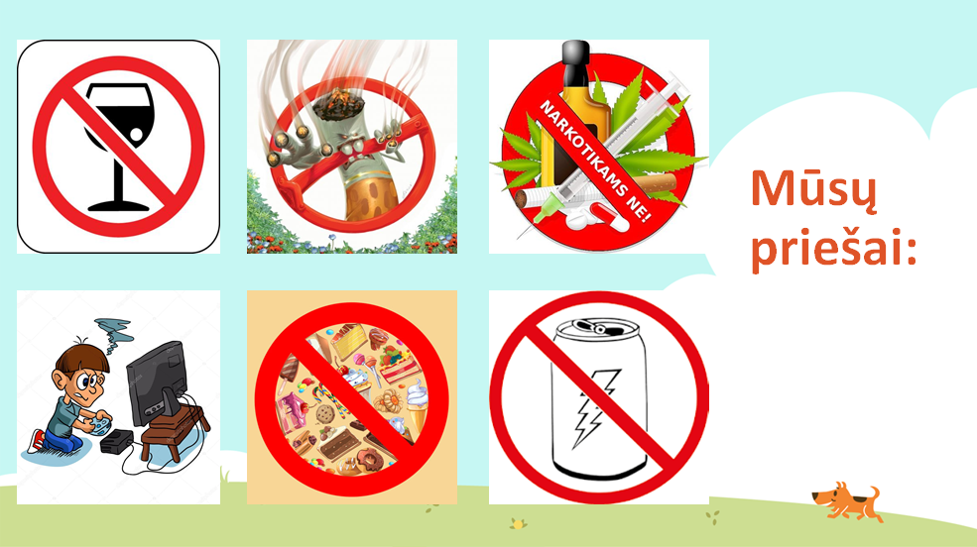
Lapkričio mėnesio iššūkis „Mes esame mūsų pačių istorijos herojai“ M. Makartni
Kurdami savo istoriją sutinkame nemažai priešų, kurie kenkia mūsų sveikatai, tai įvairios priklausomybės: kompiuteriniams žaidimams; saldumynams; energetiniams gėrimams; alkoholiui; tabakui; narkotikams.
Su šiais priešais mokomės kovoti, susipažįstame su jų neigiamomis pasėkmėmis, žinome kaip juos nugalėti.

Slide 13
„Nuo pažinimo – sveikatos link“.
Šiais metais:
Nuėjome ilgą kelią sveikatos link;
Griežtai laikėmės išsikeltų tikslų;
Pakartojome ir sužinojome labai daug dalykų viską atlikdami praktiškai.
→ Repetitio est mater studiorum

Slide 14
Ačiū už galimybę dalyvauti!
Iki kitų susitikimų!

